Slide 1
LỚP 8

Slide 2
SÁCH GIÁO KHOA LỊCH SỬ VÀ ĐỊA LÍ 8
(BỘ SÁCH CHÂN TRỜI SÁNG TẠO)
2/10/23

Slide 3
HAI PHẦN: LỊCH SỬ VÀ ĐỊA LÍ

Slide 4
LỊCH SỬ VÀ ĐỊA LÍ 8
HÀ BÍCH LIÊN (Chủ biên phần Lịch sử) LÊ PHỤNG HOÀNG, NHỮ THỊ PHƯƠNG LAN, TRẦN VIẾT NGẠC TRẦN VĂN NHÂN, NGUYỄN VĂN PHƯỢNG, HỒ THANH TÂM
NGUYỄN KIM HỒNG (Tổng Chủ biên phần Địa lí) PHAN VĂN PHÚ (Chủ biên phần Địa lí) TRẦN NGỌC ĐIỆP, TẠ ĐỨC HIẾU, HOÀNG THỊ KIỀU OANH HUỲNH PHẨM DŨNG PHÁT, PHẠM ĐỖ VĂN TRUNG
2/10/23

Slide 5
A. HƯỚNG DẪN CHUNG B. HƯỚNG DẪN TỔ CHỨC MỘT SỐ DẠNG BÀI C. MỘT SỐ NỘI DUNG KHÁC
NộI DUNG CHÍNH
2/10/23

Slide 6
A. HƯỚNG DẪN CHUNG
I. QUAN ĐIỂM BIÊN SOẠN SÁCH VÀ NHỮNG ĐIỂM MỚI CỦA SGK LỊCH SỬ VÀ ĐỊA LÍ 8
Mục đích biên soạn
Giới thiệu đến học sinh, giáo viên và bạn đọc quan tâm một tài liệu giáo khoa làm phương tiện dạy học môn học Lịch sử và Địa lí 8, theo định hướng chuyển từ giáo dục chú trọng truyền thụ kiến thức sang hình thành và phát triển toàn diện phẩm chất, năng lực học sinh; thực hiện Chương trình giáo dục phổ thông năm 2018.
2/10/23

Slide 7
Cơ sở biên soạn
Nghị quyết 29-NQ/TW, Nghị quyết 88/2014/QH13, Quyết định số 404/QĐ-TTg về đổi mới căn bản, toàn diện Giáo dục và Đào tạo.
Thông tư số 33/2017/TT-BGDĐT, ngày 22-12-2017 của Bộ Giáo dục và Đào tạo quy định tiêu chuẩn, quy trình biên soạn, chỉnh sửa, thẩm định SGK.
Chương trình giáo dục phổ thông 2018.
Luật Giáo dục (sửa đổi) năm 2019.

Slide 8
2-PHÁT TRIỂN PC, NĂNG LỰC
Kế thừa bộ sách giáo khoa hiện hành,
Học hỏi kinh nghiệm viết SGK ở các nước có nền giáo dục tiên tiến,
Thay đổi cách tiếp cận khi biên soạn:
Từ tiếp cận nội dung sang tiếp cận phát triển năng lực,
Bám sát chương trình GDPT tổng thể và chương trình môn Lịch sử và Địa lí (THCS) năm 2018.
QUAN ĐIỂM BIÊN SOẠN
1-ĐỔI MỚI
3-TÍCH HỢP
4-SÁNG TẠO
2/10/23

Slide 9
Điểm mới
Về cách tiếp cận năng lực HS
Hệ thống câu hỏi
Nguồn tư liệu
Về nội dung
Về hình thức
Tính cập nhật
Tính thực tiễn
Tính tích hợp
Tính mở rộng

Slide 10
ĐIỂM MỚI NỔI BẬT
TIẾP CẬN NĂNG LỰC
2. Thiết kế hệ thống câu hỏi phát triển năng lực.
1. Cung cấp đa dạng các loại hình tư liệu
3. Tích hợp nội môn và liên môn
4. Thiết kế hình thức hấp dẫn
2/10/23

Slide 11
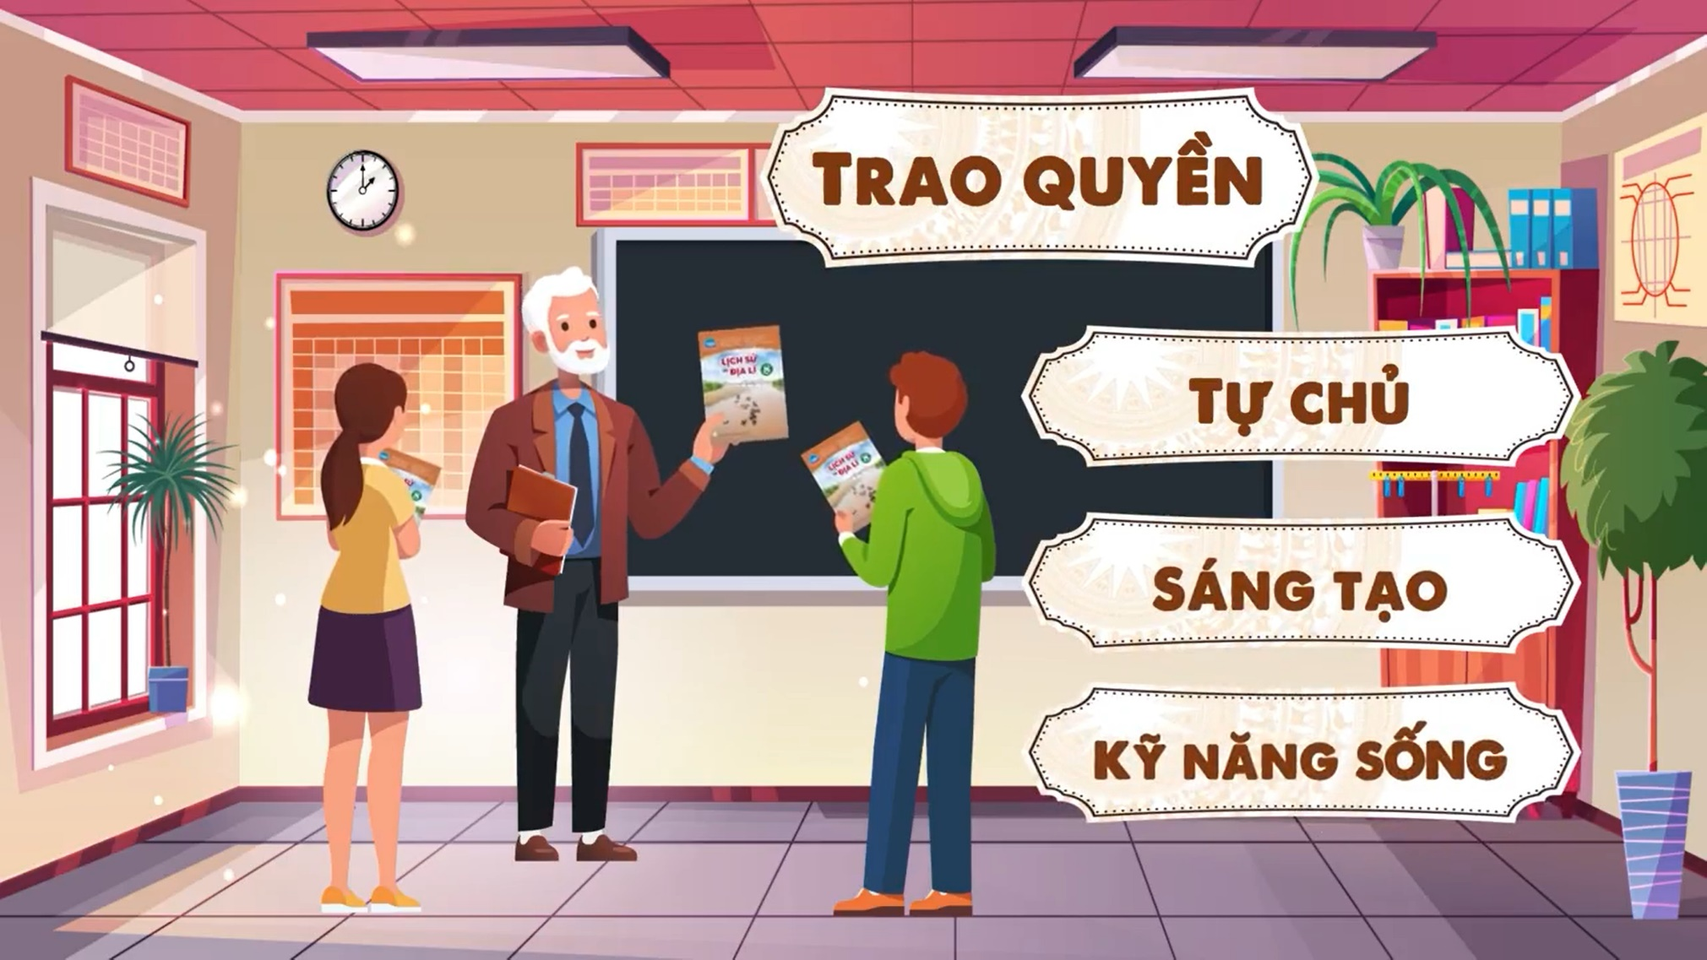
ĐIỂM NỔI BẬT
TIẾP CẬN NĂNG LỰC

Slide 12
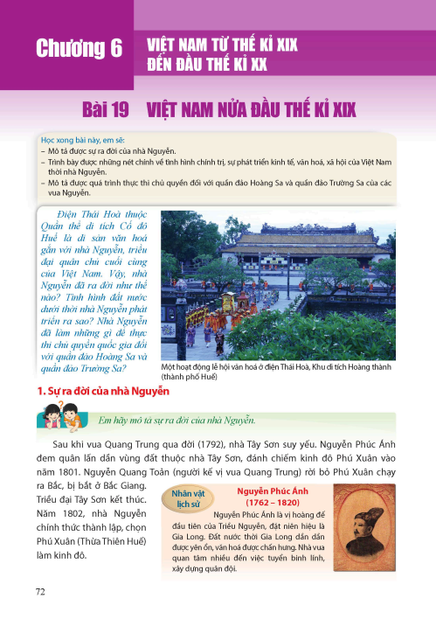
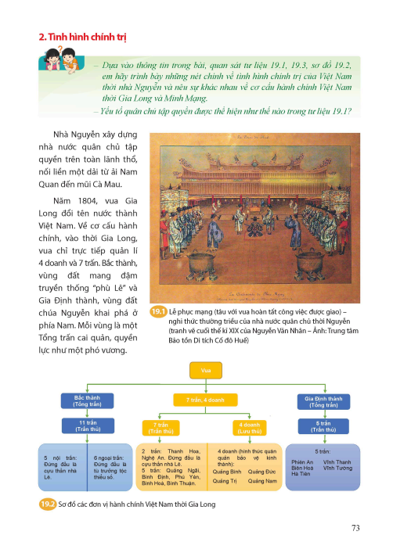
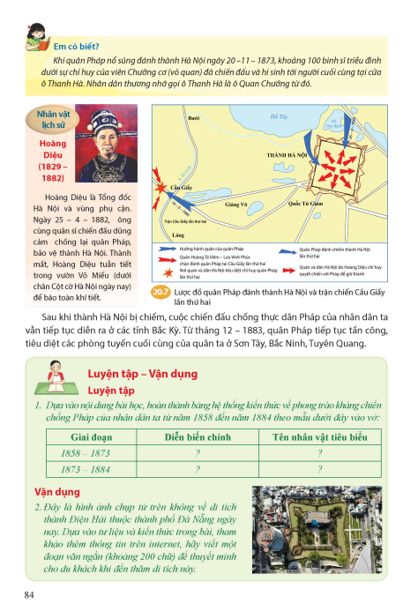
1. Cung cấp đa dạng các loại hình tư liệu
CÁC LOẠI HÌNH TƯ LIỆU, GỒM:
Tư liệu gốc dạng văn bản;
Tư liệu gốc dạng hình ảnh, hiện vật;
Các tranh vẽ minh hoạ, lược đồ, sơ đồ;
Các tài liệu nghiên cứu chi tiết và nâng cao (Em có biết, Nhân vật lịch sử);
Các bảng số liệu,…
2/10/23

Slide 13
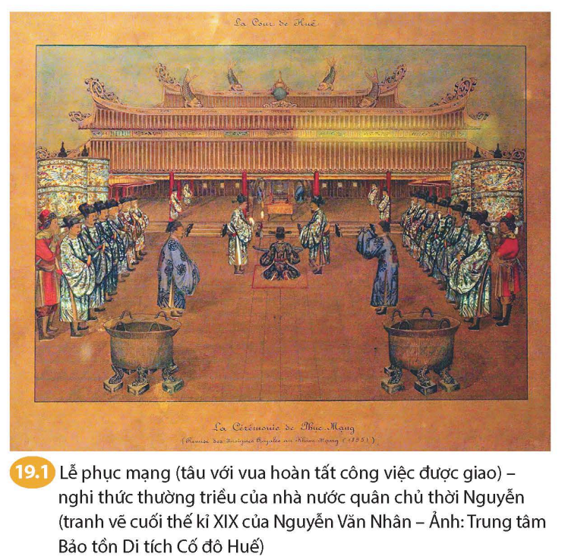
GIẢI MÃ TRANH ẢNH LỊCH SỬ
+ Xuất xứ: Tranh vẽ vào năm 1895, trong bộ tranh “Triều đình Huế” (la Cour de Hué) của hoạ sĩ Nguyễn Văn Nhân. Hiện một phần của bộ tranh này được trưng bày tại Bảo tàng Lịch sử Việt Nam.
+ Nội dung: Theo sách Khâm định Đại Nam hội điển sự lệ (Sách ghi chép những pháp luật, lễ nghi của triều đình), nhà Nguyễn có hai nghi lễ hành chính là đại triều (mỗi tháng hai ngày, mùng một và ngày rằm) và thường triều (vào các ngày 5, 11, 21, 25). Ngoài ra, những việc xảy ra trong tháng, các quan tâu vào các ngày 3, 7, 9, 13, 17, 19, 23, 27, 29. Phục mạng là nghi lễ thường triều – một vị quan nhận lệnh vua giao phó (khâm mạng), sau khi giải quyết xong phải làm lễ báo cáo đầy đủ (phục mạng), đồng thời hoàn trả các phù, tiết, ấn, kiếm,… vua ban khi đi thực thi công vụ. Hình vẽ miêu tả “lễ phục mạng” của một vị quan. Vị quan này đang quỳ trước vua, tay dâng thanh kiếm xin trả lại. Các vị quan đều đội mũ phốc đầu, thường phục cổ tròn, đứng chắp tay cung kính. Nhà vua trong bức hình được miêu tả trong chiếc áo bào vàng, nhìn không rõ mặt, phía trước ngai vàng có chiếc bàn vuông phủ khăn vàng. Điện Cần Chánh được mô tả chi tiết và chính xác với năm gian chính điện, làm bằng gỗ, nằm trên một nền đài cao. Đặc biệt, hai chiếc vạc đồng – biểu tượng cho uy quyền của nền quân chủ cũng được thể hiện trong hình vẽ. Dựa trên hiện vật còn lại và theo sử nhà Nguyễn, chiếc vạc đồng đặt trước điện Cần Chánh nặng 1 552 kg, đúc từ thời chúa Nguyễn năm 1662.

Slide 14
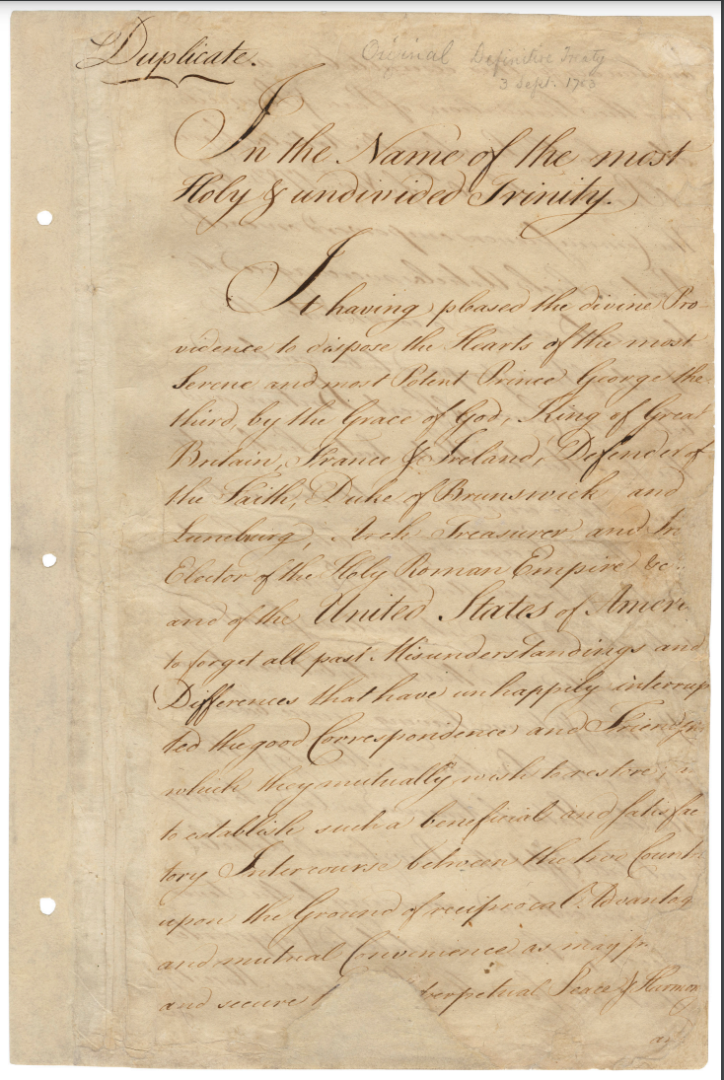
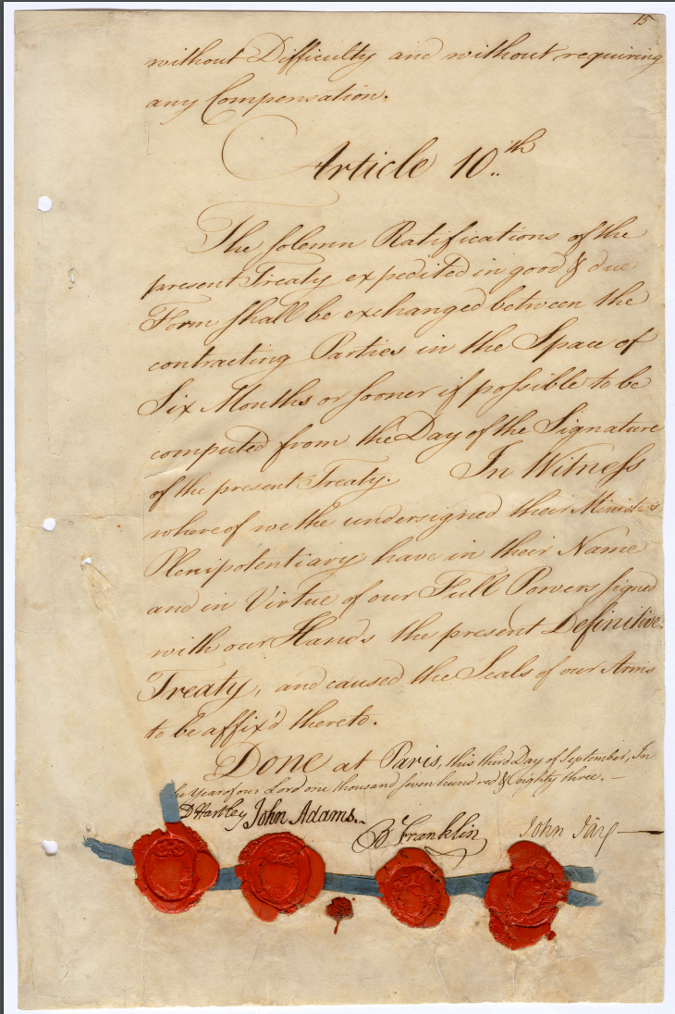
ĐÍNH CHÍNH THÔNG TIN DỰA TRÊN TƯ LIỆU GỐC
Done at Paris, this third day of September in the year of our Lord, one thousand seven hundred and eighty-three.
D HARTLEY (SEAL)
JOHN ADAMS (SEAL)
B FRANKLIN (SEAL)
JOHN JAY (SEAL)

Slide 15
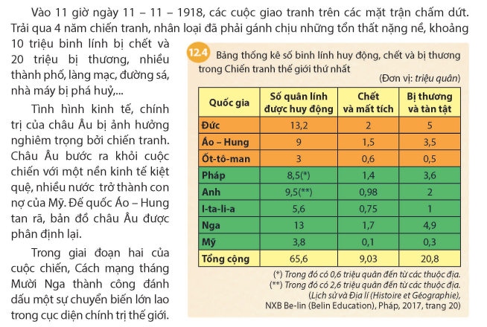
2/10/23

Slide 16
2. Hệ thống câu hỏi
phát triển năng lực
Bao gồm các câu hỏi cơ bản và phân hoá: đáp ứng YCCĐ và nâng cao.
Chú trọng các câu hỏi hình thành tư duy phản biện.
Chú trọng các câu hỏi vận dụng đa dạng (trong học tập và trong cuộc sống), các câu hỏi rèn luyện kĩ năng.

Slide 18
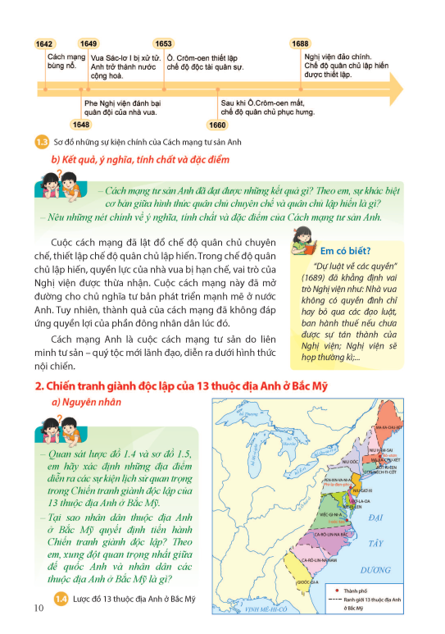
2. Hệ thống câu hỏi phát triển năng lực
Định hướng, gợi ý GV tổ chức đa dạng các hoạt động dạy học, áp dụng các PPDH hiện đại.
Định hướng HS chủ động khám phá tri thức.
Hệ thống câu hỏi được thiết kế theo hướng gợi mở, khai thác tư liệu, số liệu,… nhằm hình thành tư duy tự chủ, các năng lực chung và năng lực đặc thù của bộ môn.

Slide 19
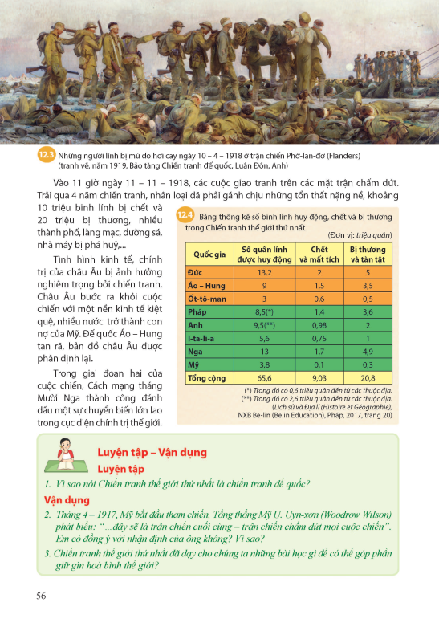
2. Hệ thống câu hỏi phát triển năng lực
HS có cơ hội để trình bày ý kiến riêng
2/10/23

Slide 20
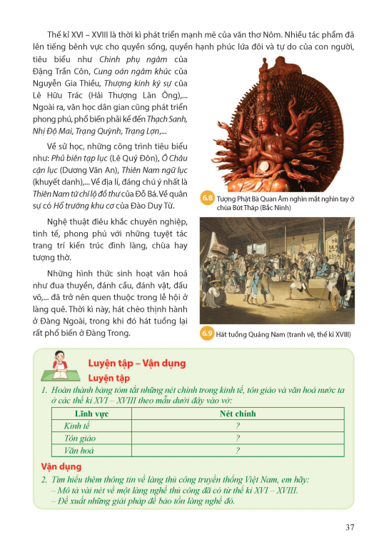
2. Hệ thống câu hỏi phát triển năng lực
“Vận dụng sáng tạo những hiểu biết vệ̀ lịch sử, văn hoá, xã hội Việt Nam và thế giới vào các tình huống học tập và thực tiễn cuộc sống”.
2/10/23

Slide 21
3. Tích hợp nội môn và liên môn
TÍCH HỢP LỊCH SỬ VÀ ĐỊA LÍ
2/10/23

Slide 22
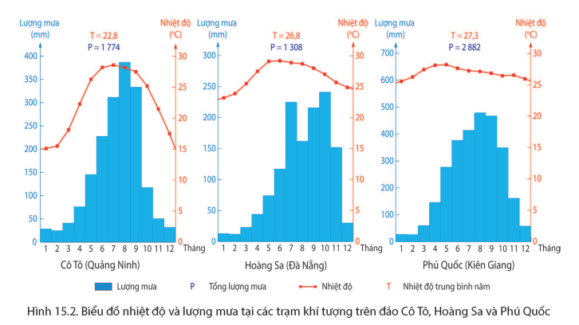
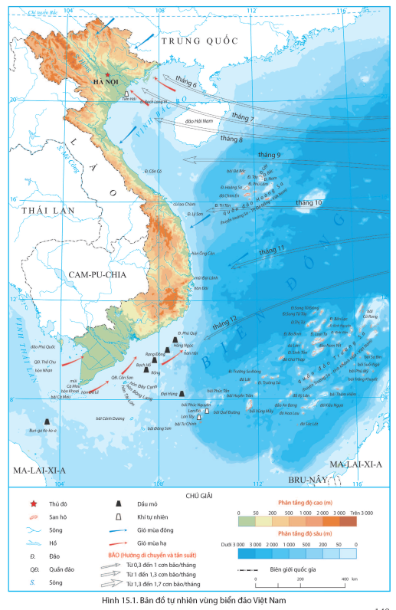
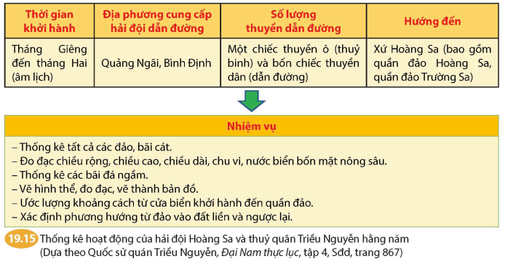
2/10/23

Slide 23
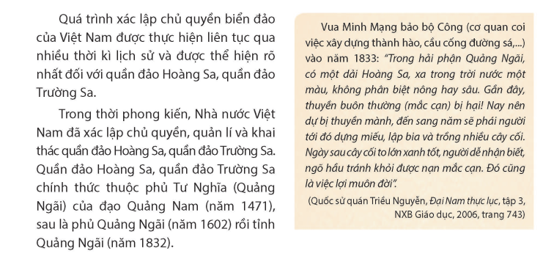
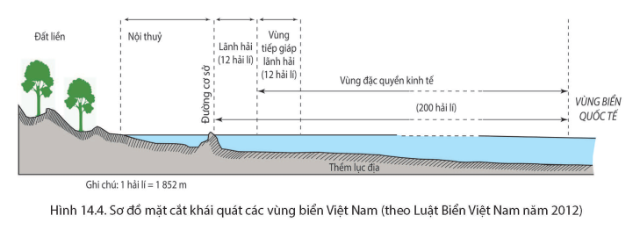
2/10/23

Slide 24
3. Tích hợp nội môn và liên môn
TÍCH HỢP LIÊN MÔN
2/10/23

Slide 25
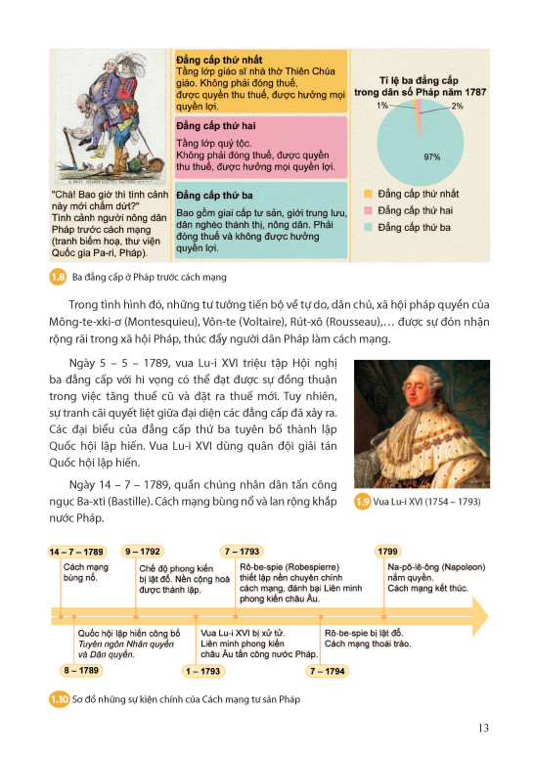
3. Tích hợp nội môn và liên môn
TÍCH HỢP
TOÁN HỌC
2/10/23

Slide 26
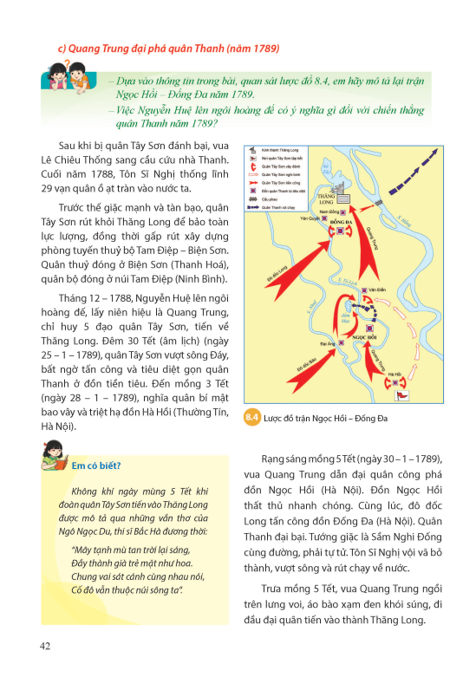
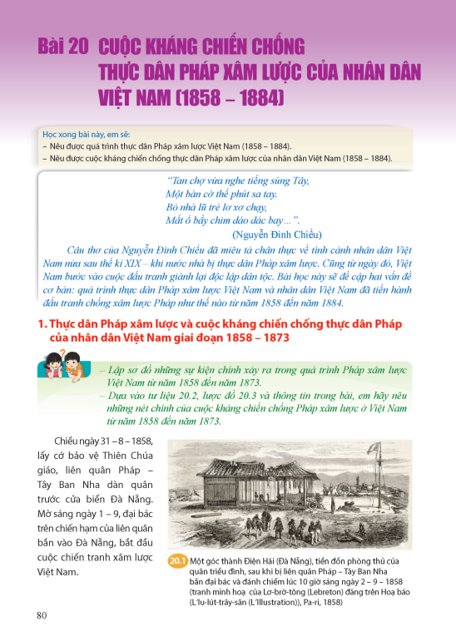
3. Tích hợp nội môn và liên môn
TÍCH HỢP VĂN HỌC
2/10/23

Slide 27
4. Thiết kế hình thức
hấp dẫn
2/10/23

Slide 28
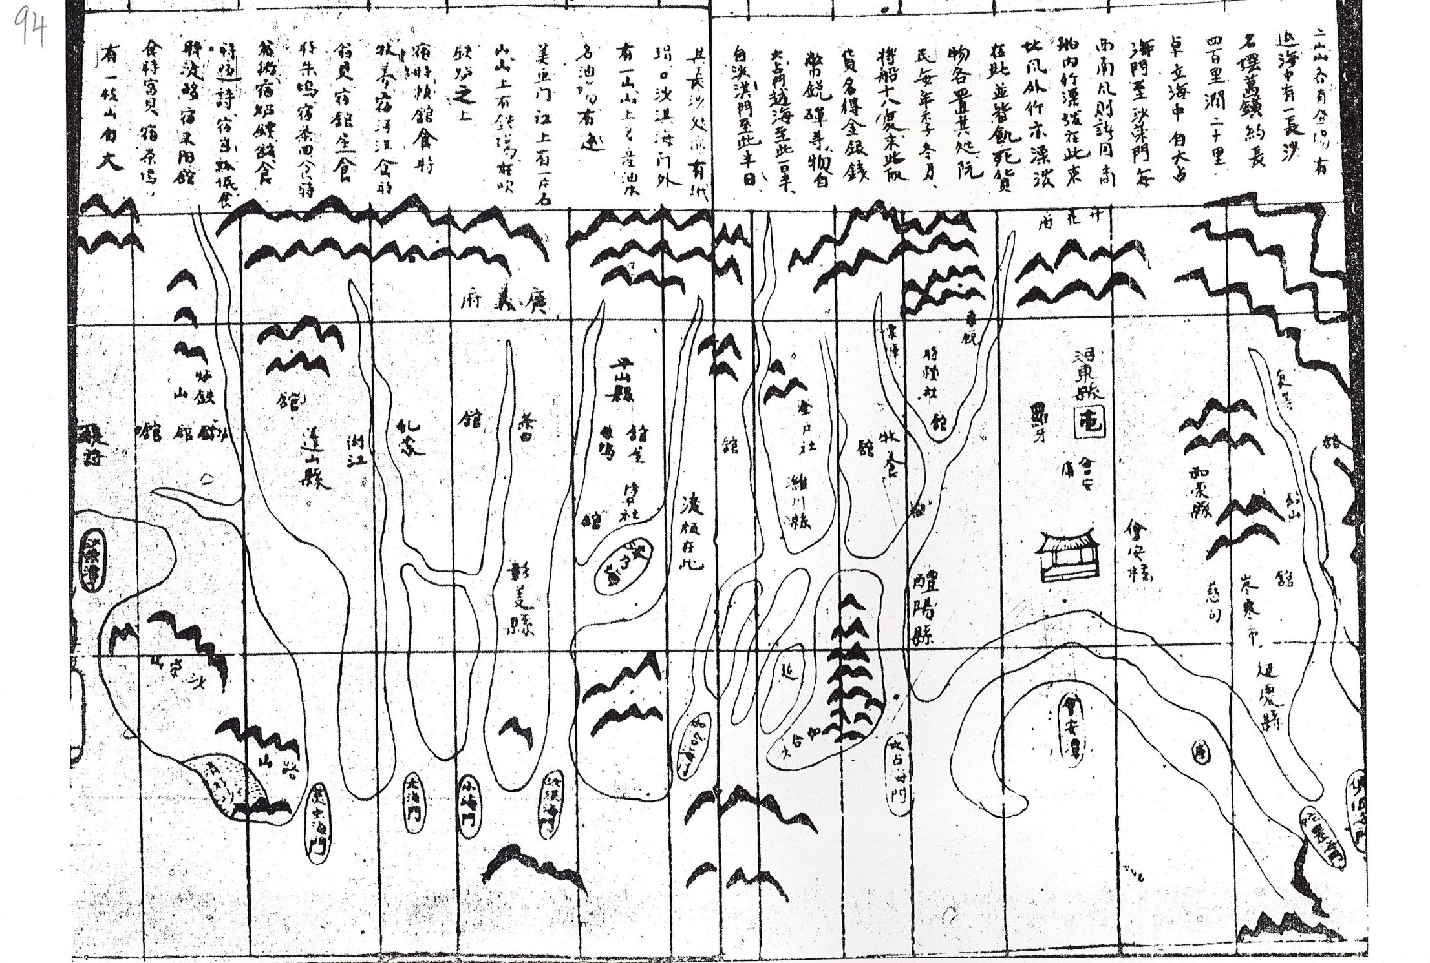
Thiên Nam tứ chí đồ lộ thư có nghĩa là: tập sách bản đồ chỉ đường đi ở trời Nam (dùng để chỉ, hướng dẫn đi về phía nam đi như thế nào trên bộ và đặc biệt đi như thế nào bằng đường sông, đường biển).
Trong bản đồ không vẽ vị trí “Bãi cát Vàng”, chữ “Bãi Cát Vàng” được thể hiện trên phần chú giải.

Slide 29
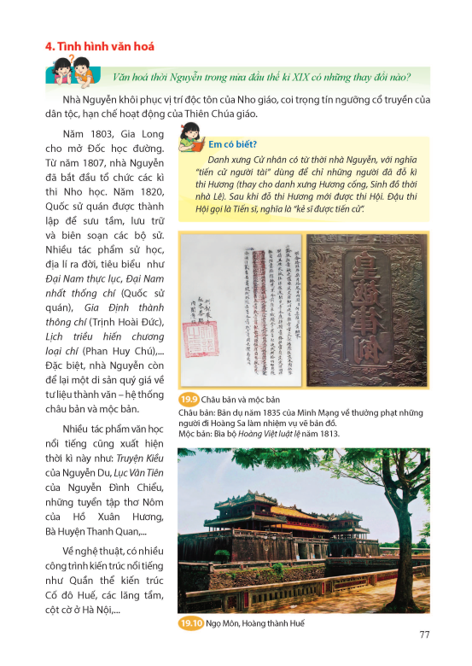
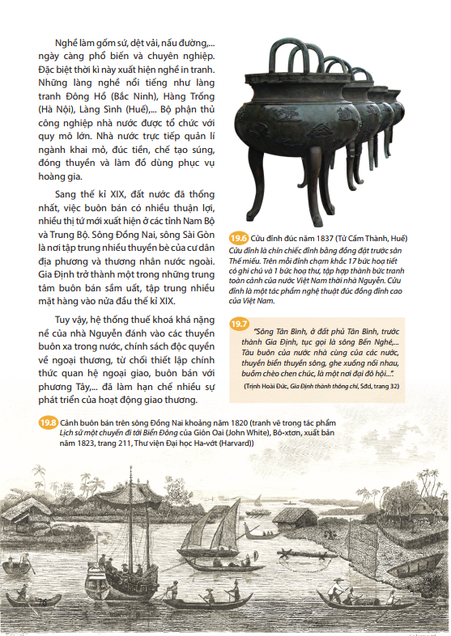

Slide 30
A. HƯỚNG DẪN CHUNG
II. CẤU TRÚC SÁCH VÀ CẤU TRÚC BÀI HỌC
2/10/23

Slide 31
1. CẤU TRÚC SÁCH
Gồm 6 chương và 23 bài: tiếp cận theo tiến trình thời gian (từ thế kỉ XVI đến đầu thế kỉ XX) và đan xen giữa lịch sử thế giới – lịch sử khu vực – lịch sử Việt Nam.
02 chủ đề tích hợp: 1) Văn minh châu thổ sông Hồng và sông Cửu Long; 2) Bảo vệ chủ quyền, các quyền và lợi ích hợp pháp của Việt Nam ở Biển Đông.
Gồm 4 chương và 15 bài, giới thiệu về đặc điểm vị trí địa lí, lãnh thổ; đặc điểm các hợp phần tự nhiên và biển đảo Việt Nam.
2/10/23

Slide 32
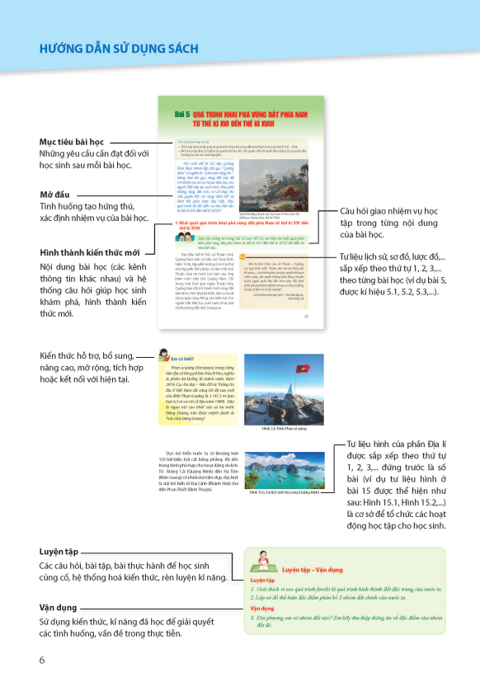
2. CẤU TRÚC bài học.
- Bám sát yêu cầu cần đạt
- tương thích với các hoạt động trên lớp.
- LÀ CƠ SỞ ĐỂ ỨNG DỤNG CÁC PHƯƠNG PHÁP KHÁC NHAU TRONG DẠY HỌC THEO HƯỚNG PHÁT TRIỂN NĂNG LỰC.
MỞ ĐẦU
HÌNH THÀNH KIẾN THỨC MỚI
LUYỆN TẬP
VẬN DỤNG
2/10/23

Slide 33
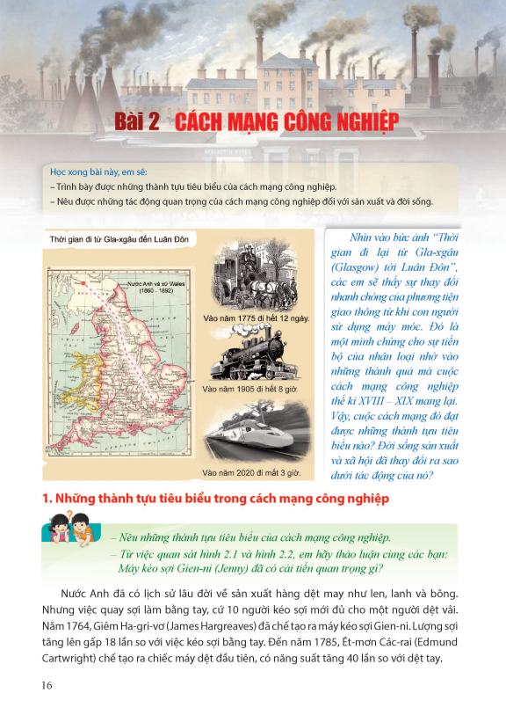
MỞ ĐẦU
HÌNH THÀNH KIẾN THỨC MỚI

Slide 34
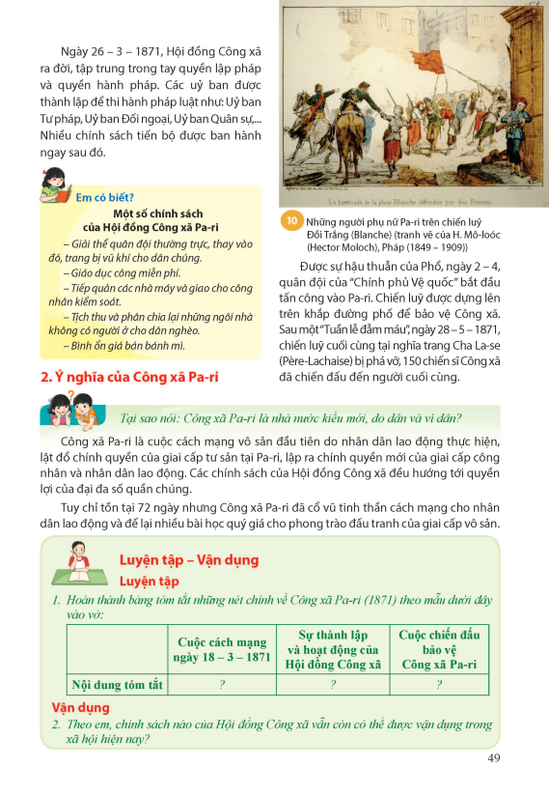
HÌNH THÀNH KIẾN THỨC MỚI
LUYỆN TẬP – VẬN DỤNG

Slide 35
3. Những khác biệt giữa SGK mới và SGK hiện hành
Tên môn học
Cấu trúc
Phân phối tiết học
Chủ đề chung
Tích hợp

Slide 36
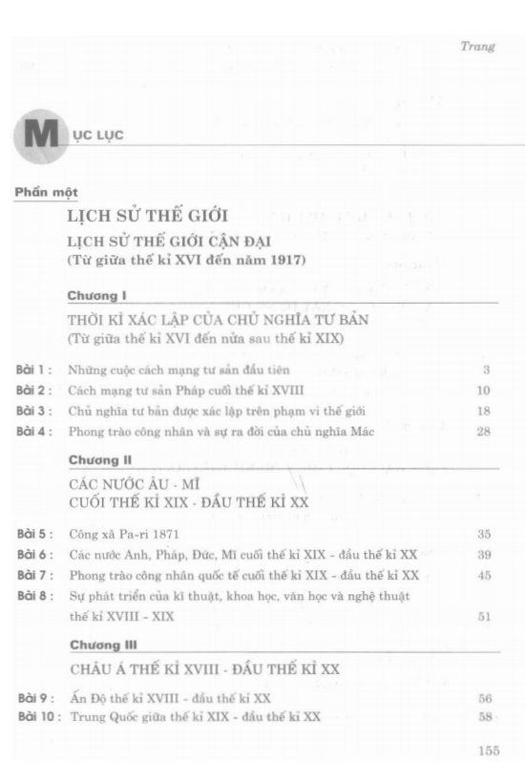
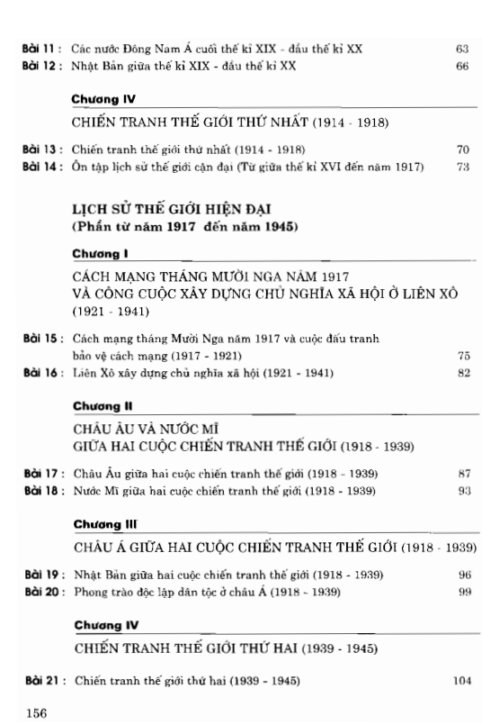
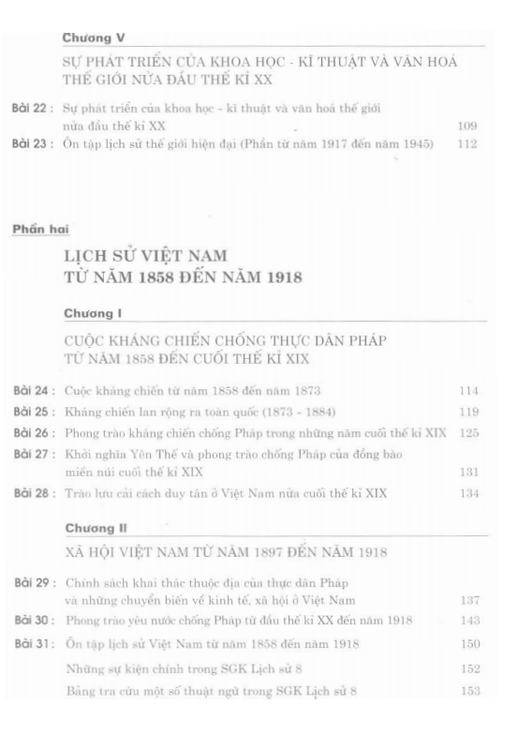
SGK hiện hành…

Slide 37
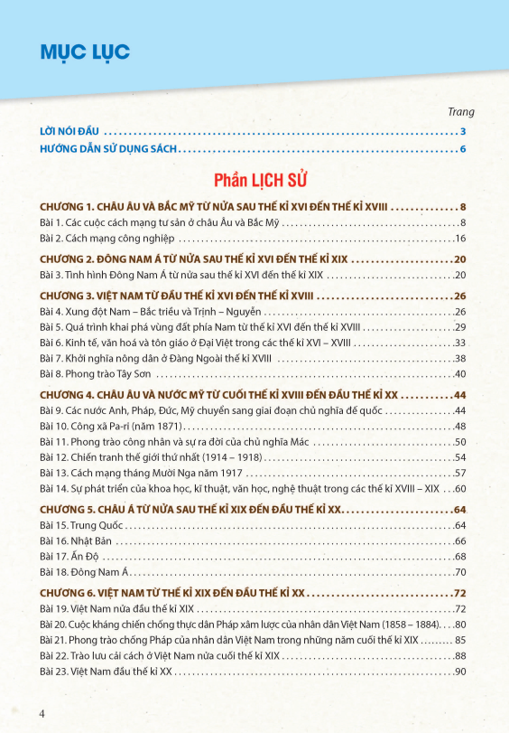
… SGK MỚI
Notes:
Bổ sung mục lục sách mới vào đây

Slide 38
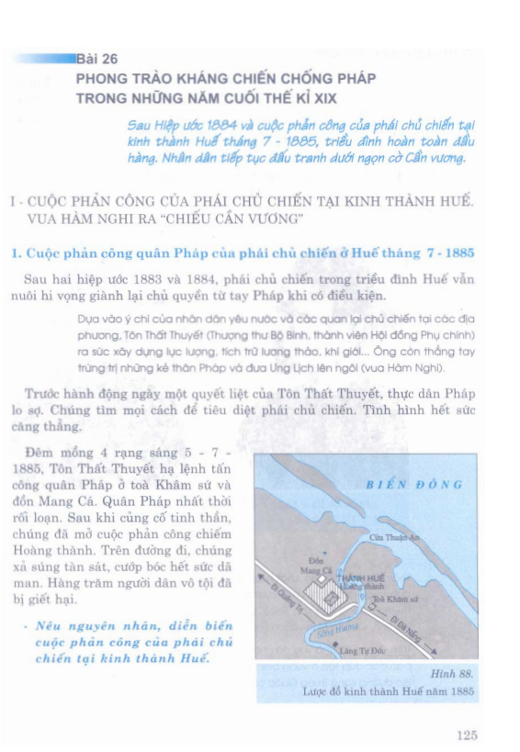
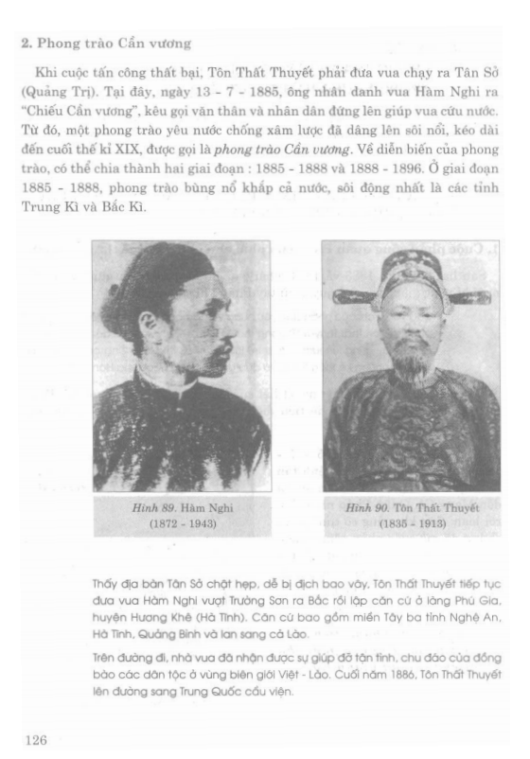
SGK hiện hành…

Slide 39
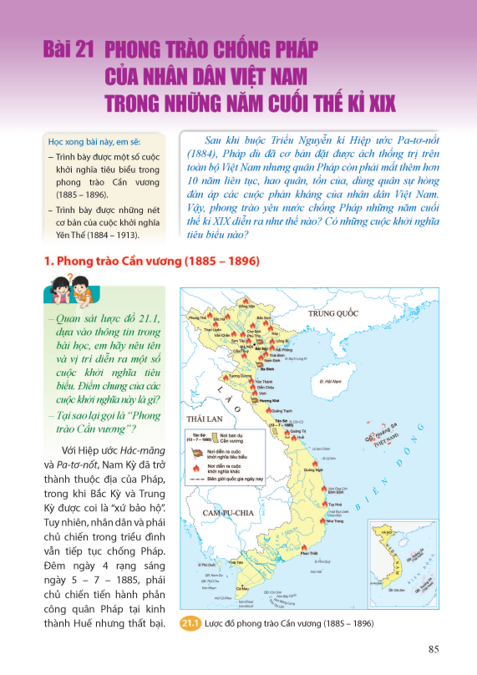
… SGK MỚI
Notes:
Bổ sung mục lục sách mới vào đây

Slide 40
SGK hiện hành…

Slide 41
… SGK MỚI
Notes:
Bổ sung mục lục sách mới vào đây và ghi chú châu Đại Dương với châu Nam Cực

Slide 42
A. HƯỚNG DẪN CHUNG
III. PHƯƠNG PHÁP DẠY HỌC

Slide 43
A. HƯỚNG DẪN CHUNG
III. PHƯƠNG PHÁP DẠY HỌC
Những yêu cầu cơ bản về PPDH:
Dạy học thông báo – mô tả – liệt kê → dạy học phát triển tư duy, sáng tạo.
Tích cực hóa hoạt động của HS.
Thiết kế KHBD.
Phối hợp PPDH.
Hướng dẫn HS khai thác phương tiện dạy học hiệu quả.
Ứng dụng CNTT.

Slide 44
A. HƯỚNG DẪN CHUNG
III. PHƯƠNG PHÁP DẠY HỌC
Dạy học hợp tác
Dạy học trực quan
Dạy học dự án
Dạy học lịch sử qua sử dụng tài liệu

Slide 45
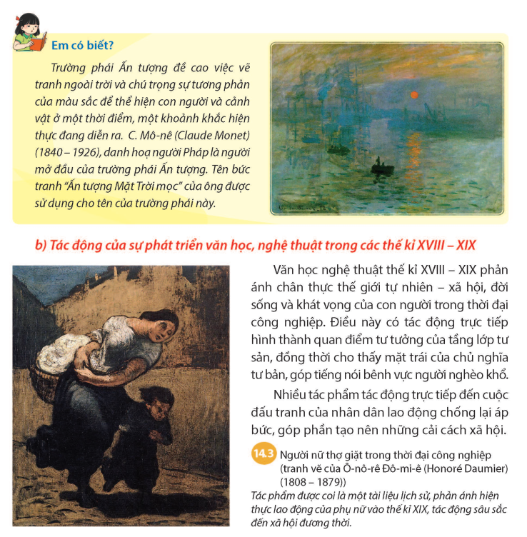
Dạy học hợp tác

Slide 46
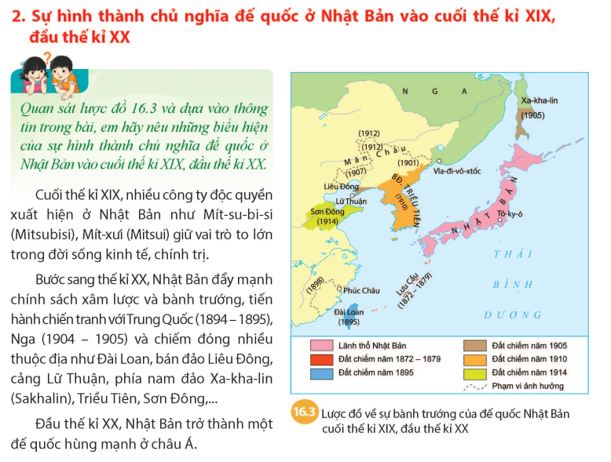
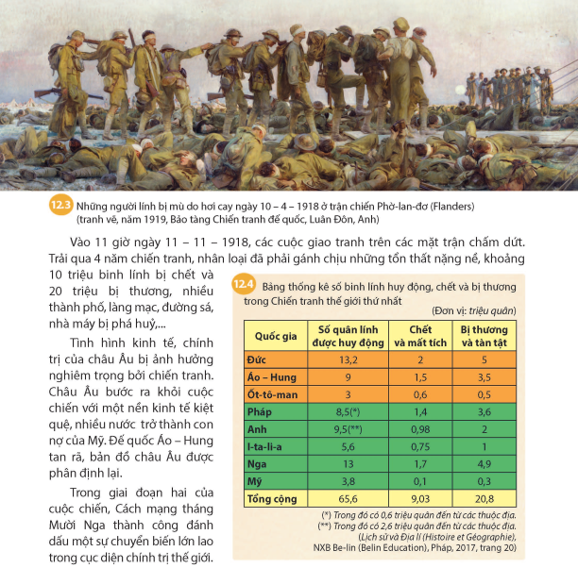
Dạy học trực quan

Slide 47
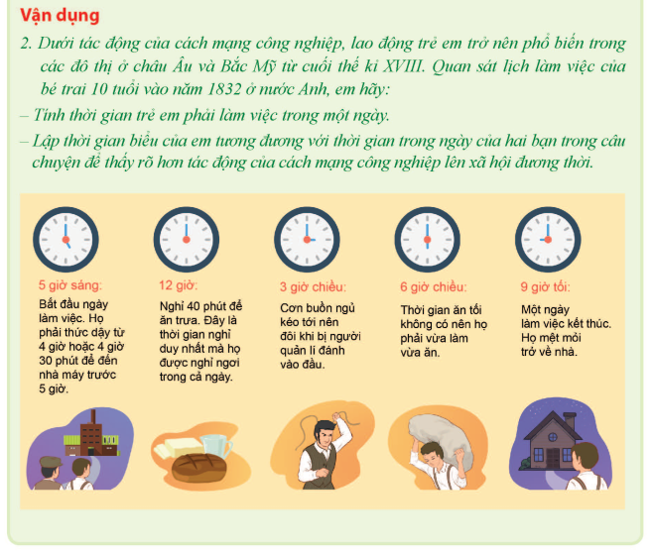
Dạy học dự án
a) Tuổi thơ hai thời đại
Thuộc nội dung: Cách mạng công nghiệp
Bài học áp dụng: Bài 2 – Cách mạng công nghiệp (phần Vận dụng).
Sản phẩm:
1. Một tập hình và thuyết minh về vấn đề lao động trẻ em trong thời đại công nghiệp.
2. Một tập hình và thuyết minh về một số sinh hoạt của trẻ em Việt Nam hiện nay.
3. Một bản báo cáo so sánh về sinh hoạt của trẻ em ở hai thời đại: cách mạng công nghiệp và hiện nay.
4. Một chương trình từ thiện (dự kiến) để hỗ trợ trẻ em, thiếu niên Việt Nam gặp khó khăn hiện nay (các bạn HS ở vùng núi phía Bắc, miền Trung bị lũ lụt hay vùng đồng bằng sông Cửu Long,…).

Slide 48
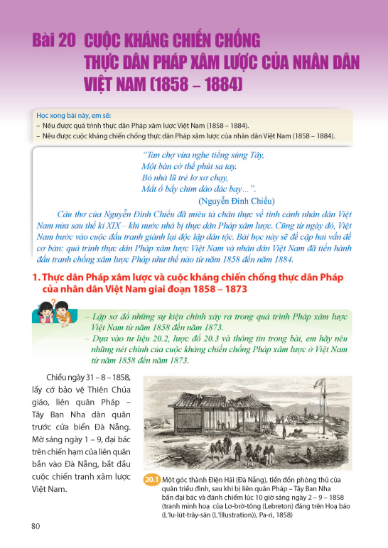
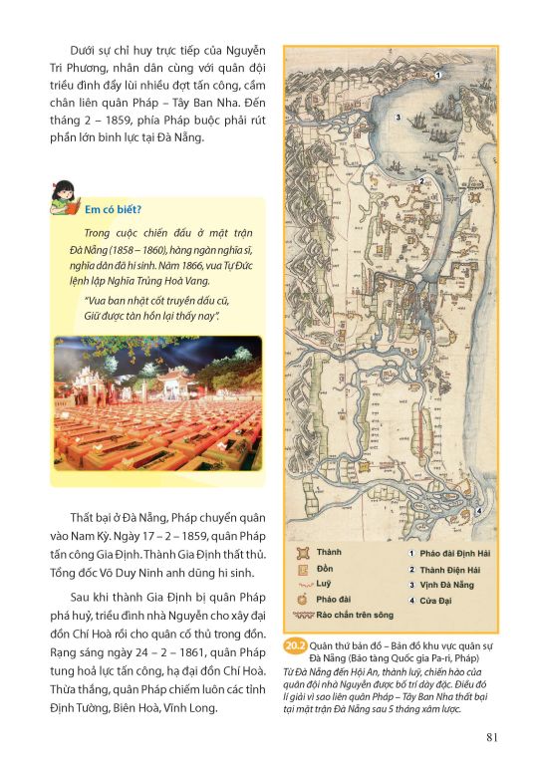
Dạy học lịch sử qua sử dụng tài liệu

Slide 49
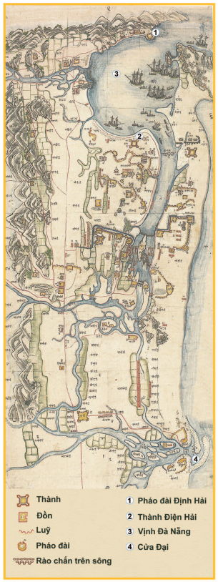
– Tư liệu 20.2: cung cấp cứ liệu đáng tin cậy để nhận thức về quá trình chuẩn bị kháng chiến chống Pháp của triều đình Huế vào năm 1858; góp phần giải thích nguyên nhân thất bại của quân đội viễn chinh Pháp tại Đà Nẵng (từ 8 – 1858 đến 2 – 1859), khác với những cách lí giải phổ biến hiện nay.
- Tạo thuận lợi để GV áp dụng PPDH: dạy học lịch sử qua sử dụng tài liệu.

Slide 50
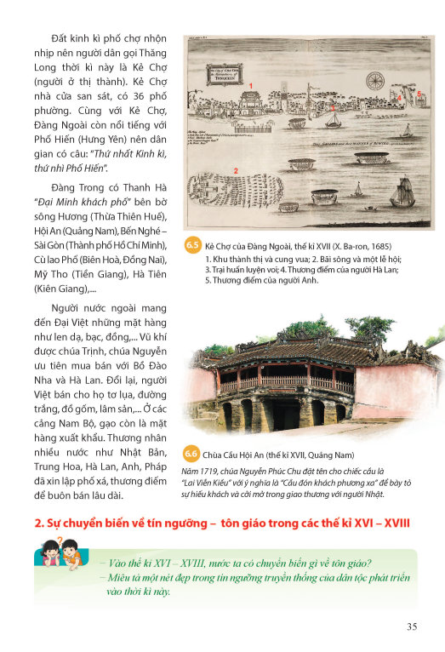

Slide 51
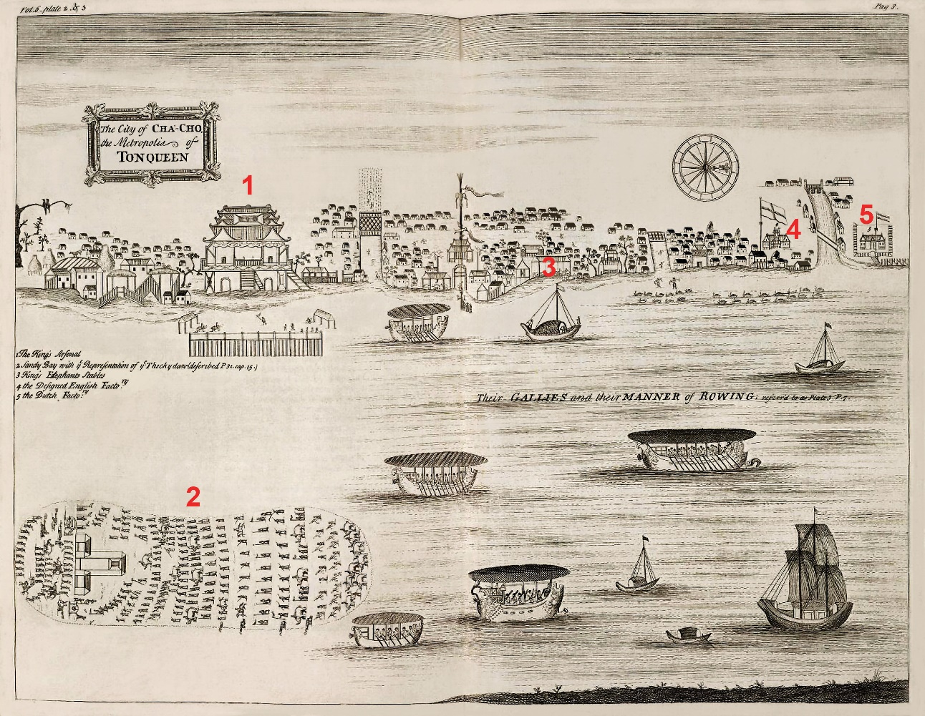
Tư liệu 6.5: theo mô tả của Ba-ron, trong bút kí và hình vẽ minh hoạ, có thể giải mã cấu trúc của Kẻ Chợ trong bức hoạ gồm có:
1. Khu thành thị và cung vua, phía trước, gần bãi sông Hồng là kho quân dụng;
2. Bãi sông Hồng và một lễ hội – Ba-ron gọi là lễ hội Theckydow (vào thời chúa Trịnh gọi là lễ hội trừ tà ma do chúa Trịnh tổ chức với sự tham gia của quân lính và nhân dân);
3. Trại huấn luyện voi;
4. Thương điếm của người Hà Lan;
5. Thương điếm của người Anh. Ngoài ra, cảnh con sông Hồng và thuyền bè tấp nập cũng được phản ánh trong bức tranh.

Slide 52
A. HƯỚNG DẪN CHUNG
IV. HƯỚNG DẪN ĐÁNH GIÁ

Slide 53
A. HƯỚNG DẪN CHUNG
IV. HƯỚNG DẪN ĐÁNH GIÁ
Hướng dẫn chung:
Mục tiêu đánh giá.
Căn cứ đánh giá.
Tăng cường đánh giá kĩ năng, khả năng vận dụng tri thức vào thực tiễn.
Đa dạng hóa hình thức đánh giá, tăng cường đánh giá thường xuyên.

Slide 54
A. HƯỚNG DẪN CHUNG
IV. HƯỚNG DẪN ĐÁNH GIÁ
Đánh giá qua sản phẩm học tập
Đánh giá kiểm tra viết

Slide 55
Đánh giá qua sản phẩm học tập
Vẽ sơ đồ tư duy trình bày một số thành tựu tiêu biểu về văn học và nghệ thuật trong các thế kỉ XVIII – XIX.
Tiêu chí | Cần cải thiện (0 – 4.9) | Khá (5.0 – 7.9) | Tốt (7.9 – 10)
Đầy đủ và chính xác về nội dung thông tin | Không đủ các thông tin, các thông tin chưa được trình bày súc tích. | Đủ các thông tin: (1) Văn học; (2) Âm nhạc; (3) Hội hoạ (gồm trường phái Hiện thực và trường phái Ấn tượng; nhưng chưa được trình bày súc tích. | Đủ các thông tin, được trình bày súc tích, đủ ý chính.
Tính đa dạng, phong phú của hình ảnh minh hoạ | Sưu tầm được nhưng một số hình ảnh có chất lượng không tốt hoặc không đúng. | Sưu tầm được hình ảnh các tác giả văn học, nhà soạn nhạc, hoạ sĩ,…, bìa tác phẩm văn học (được xuất bản tại Việt Nam hoặc trên thế giới), một số tranh vẽ thuộc trường phái Ấn tượng, Hiện thực. | Hình ảnh sưu tầm có chất lượng cao; thể hiện được đặc trưng tính cách của nhà văn, nhà soạn nhạc, hoạ sĩ,… Các tranh được chọn có tính đại diện cho trường phái nghệ thuật.
Tính thẩm mĩ | Chưa thể hiện sự đa dạng cùa màu sắc (thể hiện ở các nhánh của sơ đồ tư duy), chưa thiết kế được bố cục. | Sơ đồ tư duy khá đẹp, bố cục và màu sắc cân đối. | Bố cục cân đối, màu sắc nổi bật; các hình ảnh minh hoạ được sắp xếp đúng vị trí, góp phần làm tăng giá trị biểu đạt của sơ đồ tư duy.
Khả năng làm việc nhóm | Không có bảng phân công; các thành viên không tham gia hoạt động nhóm hiệu quả. | Có bảng phân công; phần đông thành viên nhóm tham gia hoạt động. | Bảng phân công cụ thể, có thể được dùng để đánh giá mức độ tham gia làm việc nhóm; các thành viên tham gia nhiệt tình, hiệu quả, phối hợp tốt.
Thuyết minh | Chỉ đọc lại những nội dung đã thể hiện trên sơ đồ tư duy. | Trình bày khá hấp dẫn các thông tin của sơ đồ tư duy. | Trình bày hấp dẫn, có tương tác với lớp; các thành viên hỗ trợ nhau trong quá trình thuyết minh.

Slide 56
Đánh giá kiểm tra viết
Các vùng đất thuộc phạm vi ảnh hưởng của Nhật Bản, bị Nhật Bản xâm lược, chiếm đóng trong những năm cuối thế kỉ XIX đầu thế kỉ XX?
1. Nhật Bản chiếm đóng Lưu Cầu vào thời gian nào? |  | 2. Nhật Bản chiếm đóng Đài Loan vào thời gian nào?
A. 1872 – 1879. | B. 1895. | A. 1872 – 1879. | B. 1895.
C. 1905. | D. 1910. | C. 1905. | D. 1910.
3. Nhật Bản chiếm đóng vùng Xa-kha-lin vào thời gian nào? |  | 4. Nhật Bản chiếm đóng Triều Tiên vào thời gian nào?
A. 1872 – 1879. | B. 1895. | A. 1872 – 1879. | B. 1895.
C. 1905. | D. 1910. | C. 1905. | D. 1910.
5. Năm 1905, các vùng đất bị Nhật Bản chiếm đóng là |  | 6. Năm 1914, các vùng đất bị Nhật Bản chiếm đóng là
A. Sơn Đông, Triều Tiên. | B. Mãn Châu quốc, Phúc Châu. | A. Sơn Đông. | B. Triều Tiên.
C. Triều Tiên, Xa-kha-lin. | D. Liêu Đông, Xa-kha-lin. | C. Mãn Châu quốc. | D. Phúc Châu.
7. Khu vực ảnh hưởng của Nhật Bản vào cuối thế kỉ XIX đầu thế kỉ XX gồm các vùng đất nào?
A. Sơn Đông, Triều Tiên. | B. Mãn Châu quốc, Phúc Châu. | C. Triều Tiên, Xa-kha-lin. | D. Liêu Đông, Xa-kha-lin.

Slide 57
B. HƯỚNG DẪN TỔ CHỨC MỘT SỐ DẠNG BÀI HỌC
6 CHƯƠNG
23 BÀI
+ 1 NỘI DUNG CỦA CHỦ ĐỀ 2

Slide 58
B. HƯỚNG DẪN TỔ CHỨC MỘT SỐ DẠNG BÀI HỌC
1. Bài học tìm hiểu kiến thức
PHÂN TÍCH TIẾT DẠY MINH HOẠ
Notes:
Bổ sung sau khi có video tiết dạy minh họa

Slide 59
Hoạt động | Gợi ý
Khởi động | – Mục tiêu: Sau khi tham gia hoạt động, HS sẽ nhận biết được yêu cầu cần đạt của bài học. – Tổ chức thực hiện: + Bước 1. Giao nhiệm vụ học tập Sử dụng phần Dẫn nhập trong SGK như sau: (làm toán và liên hệ với thực tế là một cách khởi động tốt dựa trên thông tin phần dẫn nhập cung cấp). Khoảng cách từ Gla-xgâu (Glasgow) (thuộc vùng Xcốt-len (Scotland) của Anh ngày nay) đến Luân Đôn là 555 km. Hãy tính: (1) Trung bình một ngày một người sống vào năm 1775 (cuối thế kỉ XVIII) đi được bao nhiêu km? (2) Trung bình một ngày một người sống vào năm 1905 (đầu thế kỉ XX) đi được bao nhiêu km? (3) Trung bình một ngày một người sống vào năm 2020 (đầu thế kỉ XXI) đi được bao nhiêu km? + Bước 2. Thực hiện nhiệm vụ HS thực hiện các phép tính. + Bước 3. Báo cáo kết quả thực hiện + Bước 4. GV nhận xét, dẫn dắt vào bài học; nêu các yêu cầu cần đạt của bài học. Đó là một minh chứng cho sự tiến bộ của nhân loại bắt đầu từ những thành quả mà cách mạng công nghiệp thế kỉ XVIII – XIX mang lại. Vậy, cuộc cách mạng đó đạt được những thành tựu tiêu biểu nào? Đời sống sản xuất và xã hội đã thay đổi ra sao dưới tác động của nó?

Slide 60
Hoạt động | Gợi ý
Hình thành kiến thức mới | 1. Hoạt động 1: Thành tựu của cách mạng công nghiệp – Mục tiêu: (1), (2), (3) – Tổ chức thực hiện: Ghi chú: Do bài học này có áp dụng PPDH dự án nên hoạt động 2 sẽ kết hợp các yêu cầu của phần 1 với phần Luyện tập. + Bước 1. Giao nhiệm vụ học tập GV chia lớp thành 4 nhóm và giao nhiệm vụ học tập. Nhiệm vụ 1: Vẽ sơ đồ tư duy thể hiện các thành tựu của cách mạng công nghiệp theo gợi ý. (Nhiệm vụ học tập này là sự kết hợp giữa yêu cầu “Nêu những thành tựu tiêu biểu của cách mạng công nghiệp” của phần 1 và “Lập bảng thống kê các thành tựu tiêu biểu của cách mạng công nghiệp” của phần Luyện tập) Nhiệm vụ 2: Sau khi các nhóm HS hoàn thành việc vẽ sơ đồ tư duy, GV tổ chức thảo luận tại lớp 2 vấn đề sau: Vấn đề 1. “Từ việc quan sát hình 2.1 và hình 2.2, em hãy thảo luận cùng các bạn: Máy kéo sợi Gien-ni (Jenny) đã có cải tiến quan trọng gì?” Vấn đề 2. “Nếu chọn một thành tựu làm biểu tượng của cuộc cách mạng công nghiệp, em sẽ chọn thành tựu nào? Tại sao?” (Nhiệm vụ học tập này là sự kết hợp giữa yêu cầu “Từ việc quan sát hình 2.1 và hình 2.2, em hãy thảo luận cùng các bạn: Máy kéo sợi Gien-ni (Jenny) đã có cải tiến quan trọng gì?” của phần 1 và “Nếu chọn một thành tựu làm biểu tượng của cuộc Cách mạng công nghiệp, em sẽ chọn thành tựu nào? Tại sao?” của phần Luyện tập).

Slide 61
Hoạt động | Gợi ý
Hình thành kiến thức mới | + Bước 2. Thực hiện nhiệm vụ: Các nhóm HS thực hiện vẽ sơ đồ tư duy; sau đó, thảo luận dưới sự hướng dẫn của GV. + Bước 3. Báo cáo, thảo luận Nhiệm vụ 1: Các nhóm HS báo cáo sản phẩm sơ đồ tư duy về các thành tựu của cách mạng công nghiệp. Nhiệm vụ 2: Vấn đề 1: “Từ việc quan sát hình 2.1 và hình 2.2, em hãy thảo luận cùng các bạn: Máy kéo sợi Gien-ni (Jenny) đã có cải tiến quan trọng gì?” Cải tiến quan trọng là: Số cọc suốt tăng lên. Số cọc suốt của máy kéo sợi Gien-ni là 16 – 18 so với việc kéo sợi bằng tay chỉ có một cọc suốt. Từ sự cải tiến này, năng suất lao động khi sử dụng máy kéo sợi Gien-ni tăng: Lượng sợi tăng lên gấp 18 lần so với việc kéo sợi bằng tay. Vấn đề 2: “Nếu chọn một thành tựu làm biểu tượng của cuộc cách mạng công nghiệp, em sẽ chọn thành tựu nào? Tại sao?” GV tôn trọng ý kiến của HS và hướng dẫn HS cách lập luận, trình bày rõ ý kiến. + Bước 4. Kết luận, đánh giá GV dựa vào các nội dung được trình bày ở bước 3 để đánh giá sản phẩm của HS. * Công cụ đánh giá nhiệm vụ 1: Bảng kiểm * Công cụ đánh giá nhiệm vụ 2: Bảng kiểm và thang đo Vấn đề 1: Bảng kiểm Vấn đề 2: Bảng kiểm; Thang đo HS tự đánh giá: Khoanh tròn mức độ đạt được khi thực hiện nhiệm vụ học tập.

Slide 62
Hoạt động | Gợi ý
Hình thành kiến thức mới | 2. Hoạt động 2: Tác động của cách mạng công nghiệp đối với sản xuất và đời sống – Mục tiêu: (1), (2), (4), (5), (6) – Tổ chức thực hiện: Nhiệm vụ 1: Tác động của cách mạng công nghiệp đối với sản xuất và đời sống (HS thực hiện tại nhà. GV giao việc sau khi kết thúc tiết 1). HS thực hiện phiếu học tập. Nhiệm vụ 2: Dự án: Tuổi thơ hai thời đại. Hoạt động 3 sẽ kết hợp các yêu cầu của phần Vận dụng. + Bước 1. Giai đoạn chuẩn bị. Giới thiệu dự án: Thời đại công nghiệp đã mở ra một vận hội mới trên hành trình của nhân loại, mang đến những chuyển biến tích cực trong mọi lĩnh vực của đời sống và sản xuất. Nhưng cũng không thể phủ nhận rằng, buổi bình minh của thời đại công nghiệp là quãng thời gian nghiệt ngã đối với người lao động, đặc biệt là lao động phụ nữ và trẻ em. Trong dự án này, HS sẽ có dịp tìm hiểu về đời sống của những người bạn đồng trang lứa trong thời đại công nghiệp, so sánh với đời sống của chính mình và cộng đồng xung quanh để có sự đồng cảm với quá khứ và hình thành những ý tưởng phụng sự cộng đồng trong thời đại hôm nay. Bộ câu hỏi định hướng: + Bước 2. Thực hiện dự án. GV chia nhóm và phân công thực hiện: Nhóm 1, 2: Một tập hình và thuyết minh về vấn đề lao động trẻ em trong thời đại công nghiệp. Nhóm 3, 4: Một tập hình và thuyết minh về một số sinh hoạt của trẻ em Việt Nam hiện nay.

Slide 63
Hoạt động | Gợi ý
Hình thành kiến thức mới | Trên cơ sở kết quả thực hiện của HS, GV tiếp tục giao nhiệm vụ: Nhóm 1, 3: Một bản báo cáo so sánh về sinh hoạt của trẻ em ở hai thời đại: Cách mạng công nghiệp và hiện nay. Nhóm 2, 4: Đề xuất một chương trình từ thiện (dự kiến) để hỗ trợ trẻ em, thiếu niên Việt Nam gặp khó khăn hiện nay (các bạn HS ở vùng núi phía Bắc, miền Trung bị lũ lụt hay vùng đồng bằng sông Cửu Long,…) + Bước 3. Báo cáo dự án (GV quyết định thời gian báo cáo dự án, có thể là trong tiết ôn tập). Sản phẩm: (1) Một tập hình và thuyết minh về vấn đề lao động trẻ em trong thời đại công nghiệp. (2) Một tập hình và thuyết minh về một số sinh hoạt của trẻ em Việt Nam hiện nay. (3) Một bản báo cáo so sánh về sinh hoạt của trẻ em ở hai thời đại: Cách mạng công nghiệp và hiện nay. (4) Một chương trình từ thiện (dự kiến) để hỗ trợ trẻ em, thiếu niên Việt Nam gặp khó khăn hiện nay (các bạn HS ở vùng núi phía Bắc, miền Trung bị lũ lụt hay vùng đồng bằng sông Cửu Long,…) + Bước 4. Đánh giá dự án Công cụ đánh giá: Bảng kiểm. Bảng kiểm đánh giá sản phẩm 1, 2. Bảng kiểm đánh giá sản phẩm 3. Bảng kiểm đánh giá sản phẩm 4.

Slide 64
Hoạt động | Gợi ý
Luyện tập | Kết hợp thực hiện tại hoạt động 2
Vận dụng | Kết hợp thực hiện tại hoạt động 3
KẾ HOẠCH BÀI DẠY CÁCH 2: DỰA TRÊN MA TRẬN VÀ CHƯƠNG TRÌNH GDPT 2018
Hoạt động | Mục tiêu |  |  | Nội dung | Phương pháp/ Kĩ thuật dạy học | Công cụ đánh giá
 | Năng lực chung | Năng lực lịch sử | Phẩm chất
Hoạt động khởi động | Nhận biết được các yêu cầu cần đạt của bài học. |  |  | Yêu cầu cần đạt của bài học. | PPDH: khám phá | Bài tập
Hoạt động 1 | 1 | 2, 3 |  | Các thành tựu của cách mạng công nghiệp. | – PPDH: hợp tác – KTDH: sơ đồ tư duy | Bảng kiểm, Thang đo
Hoạt động 2 | 1 | 2, 4, 5 | 6 | Tác động của Cách mạng công nghiệp đối với sản xuất và đời sống. | PPDH: dạy học dựa trên dự án | Bài tập, Bảng kiểm
Hoạt động luyện tập | Kết hợp với hoạt động 2.
Hoạt động vận dụng | Kết hợp với hoạt động 3.

Slide 65
C. MỘT SỐ NỘI DUNG KHÁC

Slide 66
Sách hướng dẫn giáo viên vÀ sách bài tập
2/10/23
Notes:
Thay bìa sách lớp 7

Slide 67
SÁCH HƯỚNG DẪN GIÁO VIÊN
SGV được chia làm hai phần:
Phần một: Hướng dẫn chung
Phần này giúp giáo viên (GV) nắm vững ý tưởng biên soạn của SGK và giới thiệu những hỗ trợ căn bản mà GV sẽ nhận được để có thể chủ động thiết kế hoạt động dạy học theo định hướng phát triển năng lực.
Phần hai: Hướng dẫn dạy học các bài cụ thể
Phần này dựa trên nguyên tắc gợi mở và giành quyền sáng tạo, chủ động cho GV, được chia thành hai mục tương ứng với phần Lịch sử và phần Địa lí.
Hi vọng quyển sách là người bạn đồng hành cùng quý thầy, cô giáo trong quá trình giảng dạy môn Lịch sử và Địa lí. Chúc quý thầy, cô gặt hái được nhiều thành công và đạt được nhiều niềm vui trong công tác.

Slide 68
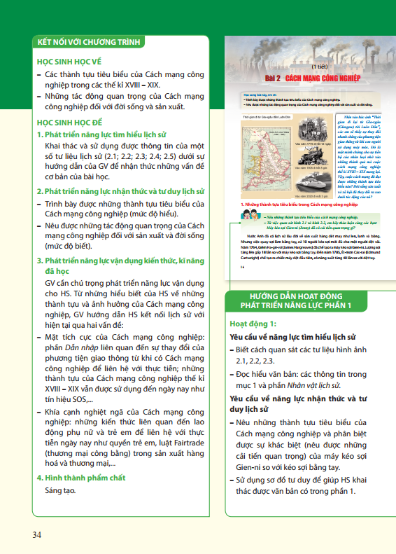
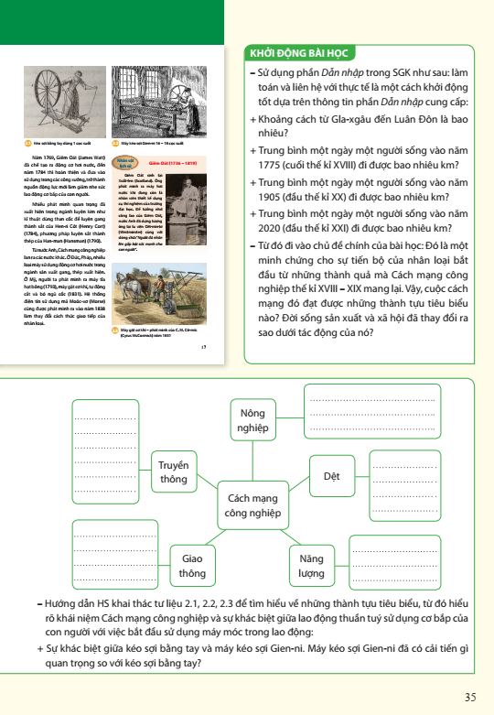
SÁCH HƯỚNG DẪN GIÁO VIÊN

Slide 69
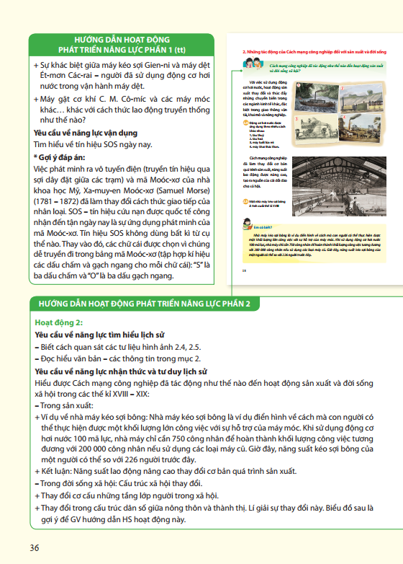
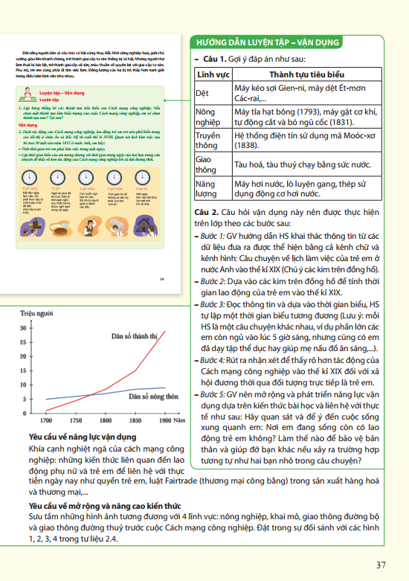
SÁCH HƯỚNG DẪN GIÁO VIÊN

Slide 70
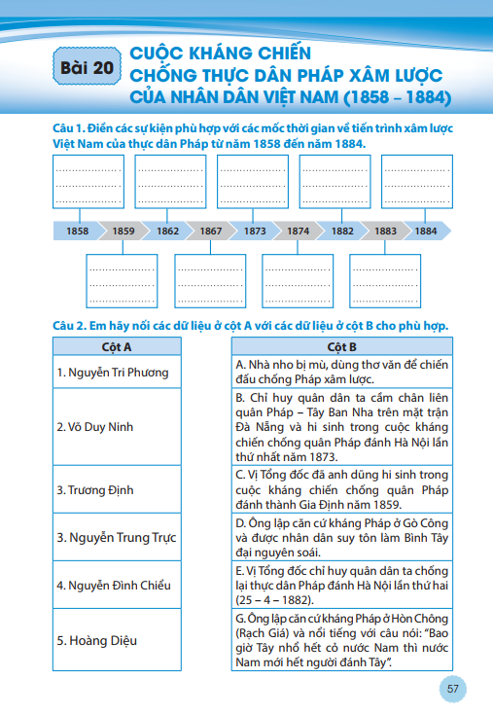
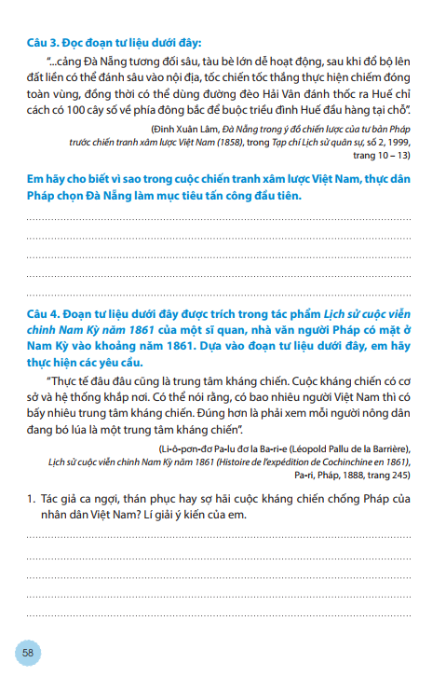
SÁCH BÀI TẬP

Slide 71
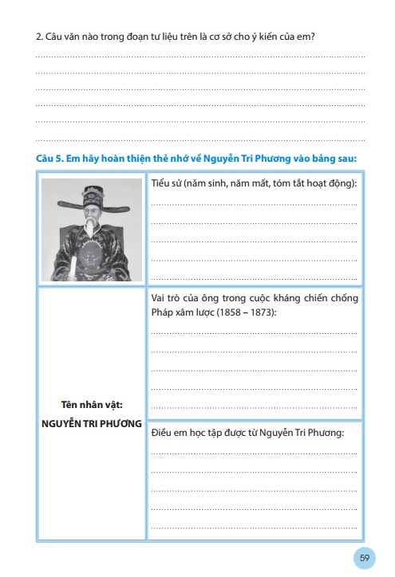
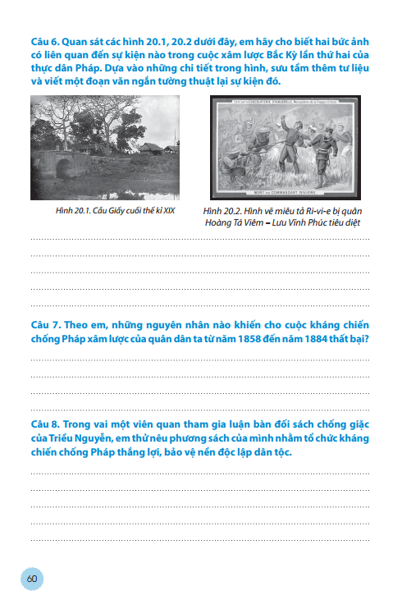
SÁCH BÀI TẬP

Slide 73
KẾT LUẬN
Chuyển từ quan tâm tới việc học sinh học được gì sang quan tâm học sinh làm được gì thông qua quá trình tham gia vào các hoạt động học tập.
Nội dung được lựa chọn trong sách giáo khoa dựa trên yêu cầu cần đạt của chương trình học, tạo điều kiện hình thành các phẩm chất, năng lực.
Chú trọng các kĩ năng giải mã tư liệu, kĩ năng đọc – hiểu, vận dụng kiến thức vào cuộc sống.
Cung cấp đa dạng các loại hình dữ liệu để GV tổ chức đa dạng các hình thức và phương pháp dạy học, đáp ứng yêu cầu của cuộc đổi mới trong dạy học bộ môn.

Slide 74
Nguyên lí trung tâm trong giáo dục phát triển phẩm chất và năng lực là trao quyền cho người học một lối tư duy và kĩ năng cho phép họ trở thành những thành viên quan trọng của xã hội và sẵn sàng giải quyết mọi sự phức tạp, đa dạng của thế giới này.
HÃY CHO HỌC SINH CHÌA KHOÁ ĐỂ TỰ MỞ NẮP HỘP TRI THỨC VÀ KĨ NĂNG MỘT CÁCH TRÀN ĐẦY CẢM XÚC

Slide 75
CHUẨN MỰC – KHOA HỌC – HIỆN ĐẠI – SÁNG TẠO
2/10/23

Slide 76
HỆ TÀI NGUYÊN TRỰC TUYẾN VÀ GÓC HỖ TRỢ
2/10/23

Slide 77
HỆ TÀI NGUYÊN TRỰC TUYẾN
Giới thiệu sách
Hướng dẫn sử dụng sách
Ma trận kiến thức, kĩ năng
Phân phối chương trình
Kế hoạch giảng dạy tham khảo
Tài liệu tập huấn
Video giới thiệu bộ môn
Video minh hoạ tiết dạy tham khảo
Video phân tích tiết dạy minh hoạ
taphuan.nxbgd.vn
hanhtrangso.nxbgd.vn
www.chantroisangtao.vn
2/10/23

Slide 78
GÓC HỖ TRỢ
Ghi nhận các góp ý của bạn đọc, chuyển đến ban biên tập để tham khảo, phản biện và chỉnh sửa.
Kết nối tập huấn giữa giáo viên với tác giả, chủ biên, tổng chủ biên các môn học.
Hỗ trợ phát hành và công tác thư viện.
www.chantroisangtao.vn/hotro
2/10/23

Slide 79
2/10/23

